Slide 1
PART_02
네트워크와 케이블

Slide 2
LAN이란?
LAN : Local Area Network
어느 한정된 공간에서 네트워크를 구성하는 것.
WAN : Wide Area Network
LAN과 달리 멀리 떨어진 지역을 서로 연결하는 경우 사용

Slide 3
이더넷(Ethernet)이란?
네트워킹의 한 방식이다. (CSMA/CD 프로토콜 사용)
CSMA: Carrier Sense Multiple Access

Slide 4

CSMA/CD란?
그림과 같이 4대의 컴퓨터가 한 네트워크에 연결 되어있다고 가정해보자.
이더넷 환경에서는 다른 PC가 현재 네트워크 망으로 데이터를 전송 중인지 아닌지를 판단하고, 네트워크상에 데이터 전송이 감지되지 않을 때 자기 데이터를 실어서 보낸다.
A와 B가 각각 C와 D에 데이터를 보낼 때, 각각의 Carrier Sense를 통해 현재 네트워크에서 데이터 전송이 없음을 감지하고 동시에 데이터를 보내면 데이터충돌(Collision)이 발생한다.
이를 해결하기 위해 동시에 다중접근이 발생하여 Collision현상이 나타날 때, 데이터를 전송했던 PC들은 랜덤(Random)한 시간을 기다렸다가 다시 데이터를 전송한다.
A
B
C
D

Slide 5
토큰링(TokenRing)이란?
- 이더넷과 같이 네트워킹의 한 방식이다.
이더넷처럼 데이터를 보내고 싶을 때 같은 네트워크 상에서 데이터전달이 이루어 지지 않고 있으면 데이터를 전송하는 방식이 아니다. 그 네트워크에서 주어진 토큰을 가지고 있는 PC만이 데이터를 전송할 수 있다. (토큰의 개수는 대부분 하나이다.)
데이터 전송을 마치거나 전송할 데이터가 없으면 자신의 토큰을 옆 PC에게 주고 그 과정을 계속 반복하며 데이터 전송이 이루어진다. 때문에 이더넷처럼 Collision이 발생할 일이 없다.
하지만 보낼 데이터가 존재해도 자신에게 토큰이 온 차례에만 데이터 전송이 가능하므로 이더넷 방식보다 느려서 현재는 잘 쓰이지 않는다.

Slide 6
케이블이란?
통신케이블은 장비와 장비 사이라면 어디든 들어간다. PC<->허브, PC<->스위치, 스위치<->라우터 등등 네트워크를 연결하기 위해서는 필수적인 요소이다.
케이블의 종류에는 광케이블, UTP케이블, 동축케이블 등이 있다.

Slide 7
UTP케이블
여러 케이블 중에 현재 우리가 가장 많이 사용하는 케이블이다. UTP : Unshielded Twisted-Pair 즉, Shield되지 않은 꼬여 있는 쌍의 케이블이다.
STP케이블 STP : Shielded Twisted-Pair : TP케이블 주위를 절연체로 감싼 것이다. UTP보다 성능이 더 좋지만 비싸다. 토큰링 방식에 주로 쓰인다.

Slide 8
TP케이블의 카테고리
종류 | 설명
카테고리1 | 전화망에 사용되는 케이블, 데이터 전송용으로 사용되지는 않는다.
카테고리2 | 데이터를 최대 4Mbps속도로 전송할 수 있는 케이블
카테고리3 | 10 Base T 네트워크에 사용되는 케이블 / 최대 100Mbps까지의 속도에 적용할 수 있다.
카테고리4 | 토큰링 네트워크에 사용되는 케이블 / 최대 16Mbps의 전송능력을 가진다.
카테고리5 | Fast Ethernet용도로 사용 되었지만 기가비트 표준이 완성되면서 이 케이블로 기가비트 속도의 데이터 전송이 가능하다.

Slide 9
케이블에 대한 이해
TP케이블을 의미한다.
만약 숫자가 나온다면 통신가능한 최대거리를 의미한다. 예를 들어 10 Base 5 는 최대 500M까지 전송가능한 것이다.
속도를 나타낸다. 10은 10Mbps의 속도를 지원한다는 뜻이다.
10 Base T
Baseband용 케이블 이라는 것이다. 케이블 종류는 Baseband와 Broadband가 있다.

Slide 10
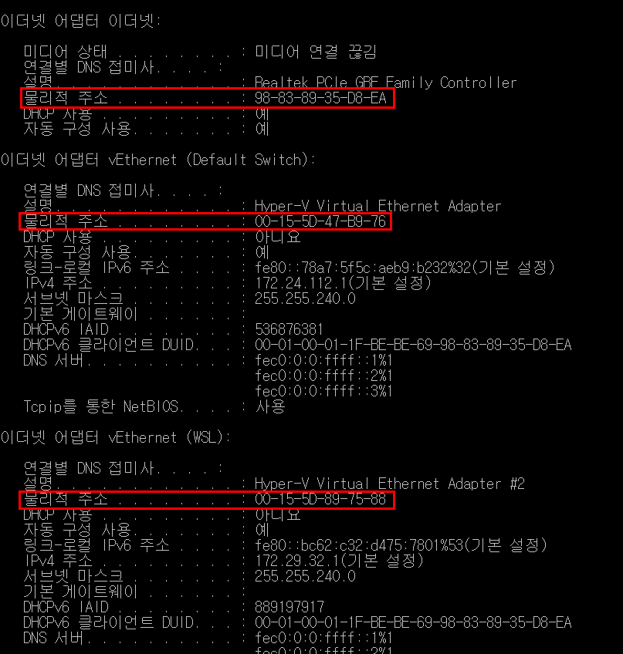
맥 어드레스(MAC Address)란?
쉽게 말하자면 컴퓨터의 주소이다. IP주소가 쉽게 떠오르지만 실제 컴퓨터의 주소는 IP주소를 MAC으로 바꾸는 절차(ARP – Address Resolution Protocol)을 걸쳐 사용한다.
모든 LAN-Card 마다 고유의 MAC-Address가 존재한다.
터미널에서 ipconfig /all 명령어를 통해 본 모습

Slide 11
맥 어드레스(MAC Address)란?
다음과 같이 A와 B가 통신을 하려고 하는 모습에서 A는 B의 IP주소를 알고 있다.
A는 자기가 속한 네트워크 상에 있는 모든 PC에게 브로드캐스트(추후에 설명)방식을 통해 “이 네트워크에 B가 있다면 나에게 맥 어드레스를 보내” 라는 메시지를 보낸다.
메시지를 받은 B는 A가 보낸 브로드캐스트를 받은 뒤 자신의 맥 어드레스를 A에게 다시 전송하고 두 PC가 통신을 하는 것이다.
Broadcast (ARP Request)
A
B
MAC Address 전달(ARP Reply)

Slide 12

맥 어드레스(MAC Address)란?
그렇다면 같은 네트워크가 아닌 다른 네트워크에 존재하는 PC에게는 어떻게 메시지를 보낼까?
중간에 존재하는 라우터는 Broadcast를 통과시키지 않기 때문에 라우터가 요청을 받고 라우터 자신의 맥 어드레스를 전달 해준다. 그 후 A가 라우터의 맥 어드레스로 보낸 데이터를 라우터는 다시 네트워크망을 통해 B를 찾은 후 같은 방식으로 전달해준다.
Broadcast (ARP Request)
A
B
MAC Address 전달(ARP Reply)
라우터

Slide 13
맥 어드레스(MAC Address)란?
- 맥 어드레스는 8자리마다 ‘-’ / ‘:’ / ‘,’ 로 구분된다.
00-60-97-8F-4F-86 00:60:97:8F:4F:86 0060.978F.4F86
48bit를 16진수로 나타낸 것이다.
- 앞쪽 주소 6개(00-60-97)은 제조사를 의미하고(OUI코드), 뒤쪽 주소 6개(8F-4F-86)은 제품의 시리얼 번호를 의미한다.
모두 같은 말이다.

Slide 14
캐스트란?
캐스트(Cast)는 네트워크에서 통신을 하는 방식을 의미한다.
캐스트의 종류로는 유니캐스트, 브로드캐스트, 멀티캐스트가 있다.

Slide 15
유니캐스트
1 대 1로 하는 방식
현재 가장 많이 사용되어지는 방식이다.
전송되는 프레임 안에서 출발지와 목적지에 한 PC의 맥 어드레스가 들어간다.
메시지를 받은 PC는 프레임의 목적지 주소가 자신의 맥 어드레스와 같으면 CPU로 올려 보내서 처리하고, 그렇지 않으면 프레임을 버린다. (이렇게 되면 프레임을 버린 PC는 CPU까지 올라가서 처리를 하지 않기 때문에 CPU의 성능저하를 방지할 수 있다.)

Slide 16
브로드캐스트
로컬 LAN 상의 모든 네트워크 장비들에게 보내는 통신이다. (로컬 LAN : 브로드캐스트 도메인 (라우터에 의해 구분 지어진 공간))
브로드캐스트의 주소는 FFFF.FFFF.FFFF로 정해져 있기 때문에 이 주소가 오면 랜카드는 자신의 맥 어드레스와 달라도 일단 이 패킷을 CPU로 전송한다. (유니캐스트에서는 목적지주소와 자신의 맥 주소가 다르면 CPU로 올려 보내기 전에 버리지만 브로드캐스트는 일단 올려보낸다.)
그 후, CPU가 알아서 이 패킷을 처리한다.
따라서 전체 PC가 CPU처리를 해야 하므로 성능저하가 발생한다.

Slide 17
브로드캐스트
이러한 단점이 있는 브로드캐스트를 어떤 상황에서 사용할까? 예를 들어 처음 두 PC간의 통신에 사용된다. 처음 통신을 하는 경우에는 상대방의 맥 어드레스를 모르기 때문에 알아내기 위해 ARP를 통해 네트워크상의 모든 PC에게 메시지를 전송하여 맥 어드레스를 알아낸다. (ARP는 브로드캐스트와 같은 말이다.)
그 외에도 라우터 간의 정보 교환 등에 사용된다.
패킷의 수가 많을 수록 CPU의 성능 저하는 더욱 더 심화된다.

Slide 18
멀티캐스트
멀티캐스트는 보내고자 하는 PC들에게만 한 번에 보낼 수 있다. 유니캐스트처럼 여러 번 보낼 필요도 없고 브로드캐스트처럼 불필요한 전송을 할 필요도 없다.
이 기능은 라우터나 스위치에서 이 기능을 지원해주어야 쓸 수 있다. 만약 지원하지 않는다면 라우터에서 브로드캐스트로 취급하여 막아버리고 스위치에서는 모든 포트로 뿌려버린다.

Slide 19
OSI 7 계층
네트워크 과정을 IOS에서 만든 것이다.
아래에서 위로 갈수록 좁아지는 의미이다.
데이터의 흐름을 한눈에 볼 수 있다.
문제 해결이 편리하다. 만약 네트워크 계층까지 이상이 없음을 확인했다면 상위 단계에서만 체크하면 된다.
단계별로 구분 했기에 여러 회사 장비를 써도 이상이 없다.
어플리케이션
프레젠테이션
세션
트랜스포트
네트워크
데이터 링크
피지컬

Slide 20
OSI 7 계층
피지컬
어플리케이션
전기적/기계적/기능적인 특성을 이용하여 통신 케이블로 데이터를 전송한다.
데이터를 전달하는 용도(0과 1)로만 사용되고 어떤 데이터인지, 어떤 에러인지, 어떤 방법이 더 효과적인지는 관여하지 않는다.
케이블, 리피터, 허브 등이 있다.
프레젠테이션
세션
트랜스포트
네트워크
데이터 링크
피지컬

Slide 21
OSI 7 계층
데이터 링크
어플리케이션
피지컬 계층을 통해 송수신되는 정보의 오류와 흐름을 관리한다.
통신에서의 오류를 찾고, 재전송도 해준다.
맥 어드레스를 통해 통신을 할 수 있게 해준다.
브리지, 스위치 등이 있다.
프레젠테이션
세션
트랜스포트
네트워크
데이터 링크
피지컬

Slide 22
OSI 7 계층
네트워크
어플리케이션
데이터를 목적지까지 빠르고 안전하게 전달하는 과정(라우팅)
경로를 선택하고 주소를 정하고 경로에 따라 패킷을 전송해주는 역할을 한다.
스위치 중에서 라우터 기능을 수행하는 Layer3 스위치라는 것이 나왔다.
라우터 등이 있다.
프레젠테이션
세션
트랜스포트
네트워크
데이터 링크
피지컬

Slide 23
OSI 7 계층
어플리케이션
프레젠테이션
밑으로 갈수록 헤더가 추가되며 포장되어 보내질 준비를 마친다.
세션
위로 갈수록 헤더가 벗겨지며 읽을 준비를 마친다.
트랜스포트
네트워크
데이터 링크
피지컬

Slide 24
프로토콜이란?
네트워크상의 규약, 규범을 뜻한다.
TCP/IP : Transmission Control Protocol/Internet Protocol의 약자로 가장 대표적인 통신 규약이다.
IPX : 같은 내부망에 연결 되어있는 PC간의 연결을 위한 프로토콜이다.
매킨토시가 사용하는 프로토콜인 AppleTalk도 있다.

